Slide 1




TRƯỜNG TIỂU HỌC ÁI MỘ A
TỰ NHIÊN VÀ XÃ HỘI LỚP 2
MẶT TRỜI
VÀ
PHƯƠNG HƯỚNG
Notes:
1

Slide 2
Ôn bài cũ:
Mặt Trời
* Chọn từ trong ngoặc để điền vào chỗ … cho thích hợp.
(rất xa, chiếu sáng, quả bóng lửa, sưởi ấm)
quả bóng lửa
a) Mặt trời giống như …………………… khổng lồ và ở ……… Trái Đất.
rất xa
b) Mặt trời luôn ………….. và …………… Trái Đất.
chiếu sáng
sưởi ấm

Slide 3
* Hoạt động 1: Xác định các phương hướng chính.
+ Các em biết gì về Mặt Trời và phương hướng?
+ Mặt Trời mọc vào lúc nào? Lặn vào lúc nào?
+ Có mấy phương chính? Đó là những phương nào?
+ Có phải phương Đông là phương Mặt Trời mọc?
+ Mặt Trời lặn phương nào?

Slide 4
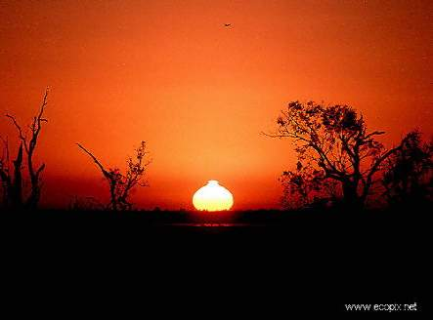
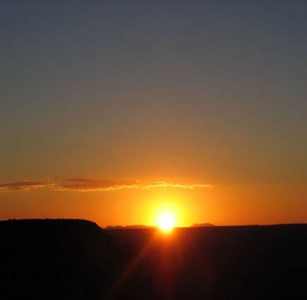
* Quan sát tranh và trả lời câu hỏi:
Hằng ngày, Mặt Trời mọc vào lúc nào, lặn vào lúc nào?
Mặt Trời mọc
Mặt Trời lặn
- Hằng ngày, Mặt Trời mọc vào buổi sáng , lặn vào buổi chiều tối

Slide 5
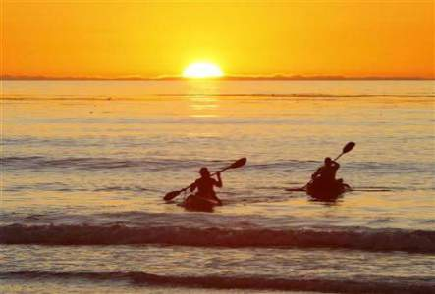
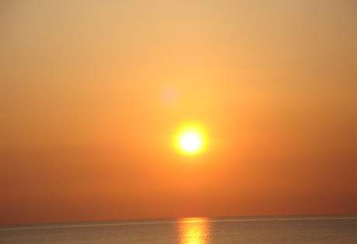
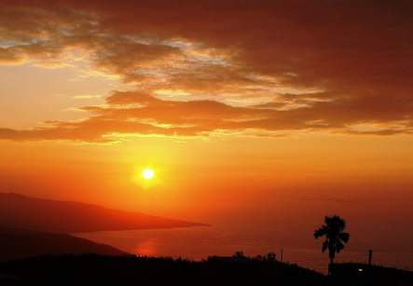
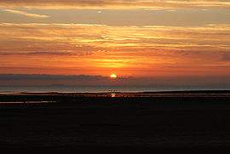
Mặt Trời mọc
- Hằng ngày, Mặt Trời mọc vào buổi sáng.

Slide 6
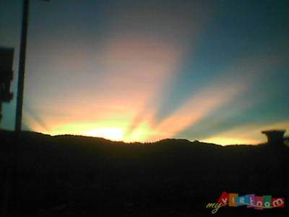
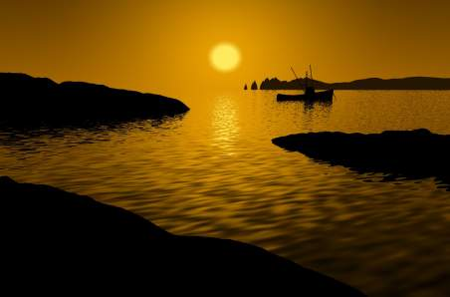
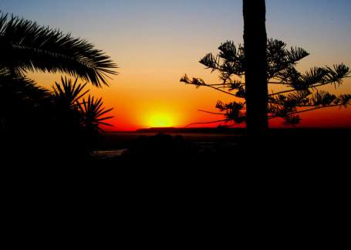
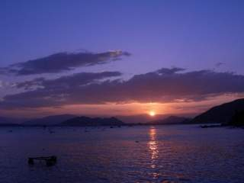
Mặt trời lặn
- Hằng ngày, Mặt Trời lặn vào buổi chiều tối.

Slide 7
* Các phương hướng chính
Trong không gian có mấy phương chính? Đó là những phương nào?
Trong không gian có 4 phương chính. Đó là phương Đông, phương Tây, phương Nam và phương Bắc.
Bắc
Tây
Đông
Nam

Slide 8
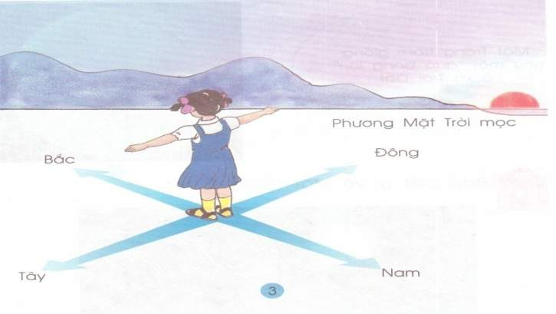

Mặt trời mọc ở phương nào, lặn ở phương nào?
Mặt trời mọc ở phương Đông, lặn ở phương Tây.

Slide 9
* Kết luận:
- Mặt trời mọc vào buổi sáng, lặn vào lúc chiều tối.
- Trong không gian có bốn phương chính. Đó là phương Đông, phương Tây, phương Nam và phương Bắc.
- Mặt Trời mọc ở phương Đông, lặn ở phương Tây.

Slide 10
* Hoạt động 2: Tìm phương hướng bằng Mặt Trời.
- Nếu biết phương Mặt Trời mọc, ta sẽ đứng thẳng, tay phải hướng về Mặt Trời mọc (phương Đông) thì:
- Tay trái của ta sẽ chỉ phương ….
Tây
- Trước mặt ta là phương ….
Bắc
- Sau lưng ta là phương ….
Nam

Slide 11

Nam
Đông
Đông
Tây
Bắc
Nam
Bắc
Tây

Slide 12










Trò chơi
1
5
5
4
5
5
5
1
0
2
2
4
4
3
1
1
0
0
2
2
2
2
4
4
4
3
3
3
0
0
1
0
2
1
3
3
5
5
0
1
4
3
1
M
Ũ
2
K
H
Ă
N
T
Ố
I
3
T
R
Ò
N
4
T
R
Á
I
Đ
Ấ
T
5
P
H
Ơ
I
6
C
H
I
Ế
U
S
Á
N
G
7
Từ gồm hai chữ cái, chỉ một vật dùng để che nắng.
Từ gồm bốn chữ cái, chỉ vật hằng ngày chúng ta thường dùng lau mặt.
Từ gồm bốn chữ cái, từ còn thiếu trong câu sau: Mặt Trời có hình…”
Từ gồm bốn chữ cái, chỉ việc làm khô thóc lúa, ngô, khoai, áo quần,… dưới ánh mặt trời.
Từ gồm chín chữ cái, đó là từ còn thiếu trong câu sau: Mặt Trời …. và sưởi ấm cho Trái Đất.
Từ gồm ba chữ cái, là từ trái nghĩa với từ sáng.
Từ có 7 chữ cái, hành tinh chúng ta đang sống còn được gọi là ….
Notes:
12

Slide 13
* Hoạt động 1: Xác định các phương chính
* Hoạt động 2: Tìm phương hướng bằng Mặt Trời.
* Kết luận:
- Mặt trời mọc vào buổi sáng, lặn vào lúc chiều tối.
- Trong không gian có bốn phương chính. Đó là phương Đông, phương Tây, phương Nam và phương Bắc.
- Mặt Trời mọc ở phương Đông, lặn ở phương Tây.

Slide 14

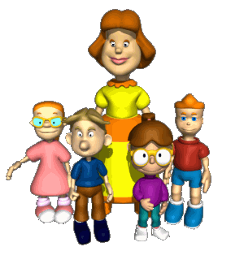
Chào tạm biệt !
Chúc quý thầy, cô giáo sức khoẻ.
Chúc các em học tốt.

